Slide 1


Beschäftigtenorientiertes People Analytics
Gefördert durch die
ein kommentierter Foliensatz
August 2025
Notes:
Dieser kommentierte Foliensatz fasst Erkenntnisse des Forschungsprojekts Zwischen Autonomie und Überwachung für Praktiker:innen zusammen. Sie können ihn lesen, um sich einen Überblick über die Forschungsergebnisse zu verschaffen. Er ist darüber hinaus so aufbereitet, dass Interessierte die Inhalte auch für ihre Zwecke, z. B. interne Workshops, weiterverwenden können. Die Folien sind mit Sprechernotizen versehen, die die Nutzung erleichtern sollen.
Sollten Sie Anmerkungen, Fragen oder praktische Hinweise bezüglich der Materialien haben, freuen wir uns über Ihre Rückmeldung an info@hiig.de.

Slide 2





Zusammenfassung
People Analytics reicht von einfachen bis zu komplexen, KI-gestützten Analysen und wird über den gesamten Personalprozess eingesetzt
Daten bieten Einblicke, die Management und Beschäftigten zugutekommen könnten
Beschäftigtenorientierung hängt von Anwendungsfällen und Prinzipien wie Datenzugang ab, stößt aber an Grenzen
Menschliches Urteilsvermögen beeinflusst People-Analytics-Prozesse (z. B. Metriken, Interpretation) trotz des Versprechens der Datenbasierung
Beteiligte Akteure haben häufig sehr unterschiedliche Interessen
Notes:
People Analytics wird in verschiedenen Reifegraden im gesamten Personalmanagement eingesetzt – von einfachen, deskriptiven bis hin zu komplexen, KI-gestützten Analysen. Daten können wertvolle Einblicke in die Arbeitswelt bieten, die sowohl Management als auch Beschäftigten zugutekommen könnten. Ob People Analytics tatsächlich beschäftigtenorientiert ist, hängt dabei von den gewählten Anwendungsfällen und Gestaltungsprinzipien, wie zum Beispiel einem Datenzugang für Beschäftigte oder ihre Vertreter:innen, ab. Diese Ansätze stoßen jedoch an ihre Grenzen, da trotz der datengestützten Ansprüche viele People-Analytics-Prozesse stark von menschlichem Urteilsvermögen und Entscheidungen abhängen, etwa bei der Auswahl der Metriken oder der Interpretation der Ergebnisse. Zudem verfolgen die beteiligten Akteure – wie Management, Hersteller und Betriebsräte – häufig sehr unterschiedliche Interessen.

Slide 3

Gliederung
Kapitel 1
Einleitung: Grundlagen zu People Analytics
Kapitel 2
Kartierung: Der People-Analytics-Markt
Kapitel 3
Ein Blick in die Unternehmens- praxis: Beschäftigtenorientiertes People Analytics
Kapitel 4
Ausblick: Beschäftigten- geführtes People Analytics
Notes:
Der Foliensatz ist in 4 Kapitel unterteilt. Im ersten Kapitel leiten wir in das Thema People Analytics ein. Im zweiten Kapitel stellen wir Erkenntnisse zur People-Analytics-Industrie vor und erläutern, mit welchen Versprechen die Softwares vermarktet werden. Im dritten Kapitel werfen wir einen Blick in die Unternehmenspraxis und beschäftigen uns damit, wie People Analytics beschäftigtenorientiert gestaltet werden kann. Im vierten Kapitel nehmen wir schließlich einen Perspektivwechsel ein und diskutieren, wie beschäftigtenbezogene Daten nicht nur das Management unterstützen können, sondern auch eine datengetriebene Arbeitnehmervertretung.

Slide 4
Kapitel 1
Einleitung: Grundlagen zu People Analytics
Notes:
In der Einleitung erläutern wie die Relevanz von People Analytics, geben einen Überblick über die Datengrundlage des Forschungsprojekts und stellen dar, was sich hinter dem Begriff People Analytics verbirgt.

Slide 5
Was verbirgt sich hinter dem Begriff People Analytics?
Notes:
Dies ist die Leitfrage des Kapitels.

Slide 6

Einleitung
Daten spielen eine immer größere Rolle im Personalmanagement
Gleichzeitig sind empirische Studien zur Nutzung von People Analytics derzeit selten; dies gilt insbesondere für den deutschen Anwendungskontext
Studien nehmen häufig die Perspektive des Managements ein
Eine Untersuchung aus Perspektive der Beschäftigten ist jedoch wichtig, da diese nicht nur Objekte solcher Analysen sind, sondern auch selbst die Möglichkeit haben sollten, von ihnen zu profitieren
Im Zentrum dieses Foliensatzes steht daher die Frage: Wie – falls überhaupt – kann People Analytics so gestaltet werden, dass es den Interessen der Beschäftigten dient?
vgl. Edwards et al., 2022; Ellmer & Reichel, 2021; Löscher & Bader, 2022
Notes:
Dies ist eine kurze Einleitung in das Kapitel und skizziert die Relevanz von beschäftigtenorientiertem People Analytics.

Slide 7






Überblick über Datengrundlage
People-Analytics- Literatur
Marktübersicht
42 Interviews mit People-Analytics- Praktiker:innen
Analyse von 14 Herstellerwebsites
2 Experimente zur Wahrnehmung der Beschäftigten
2 Workshops mit Mitbestimmungs- akteur:innen
Notes:
Die Erkenntnisse in dieser Präsentation stützen sich auf eine strukturierte Literaturrecherche zu People Analytics, eine Analyse von 50 People-Analytics-Softwares, 42 Interviews mit People-Analytics-Praktiker:innen (darunter Vertreter:innen von Software-Herstellern, Betriebsräte, People-Analytics-Manager:innen, Analyst:innen und Datenschutzbeauftragte), eine Analyse von 14 Herstellerwebsites, 2 Experimente zur Wahrnehmung der Beschäftigten sowie 2 Workshops mit Mitbestimmungsakteur*innen. Diese Aktivitäten wurden im Rahmen des Forschungsprojekts Zwischen Autonomie und Überwachung zwischen April 2022 und September 2024 durchgeführt.

Slide 8

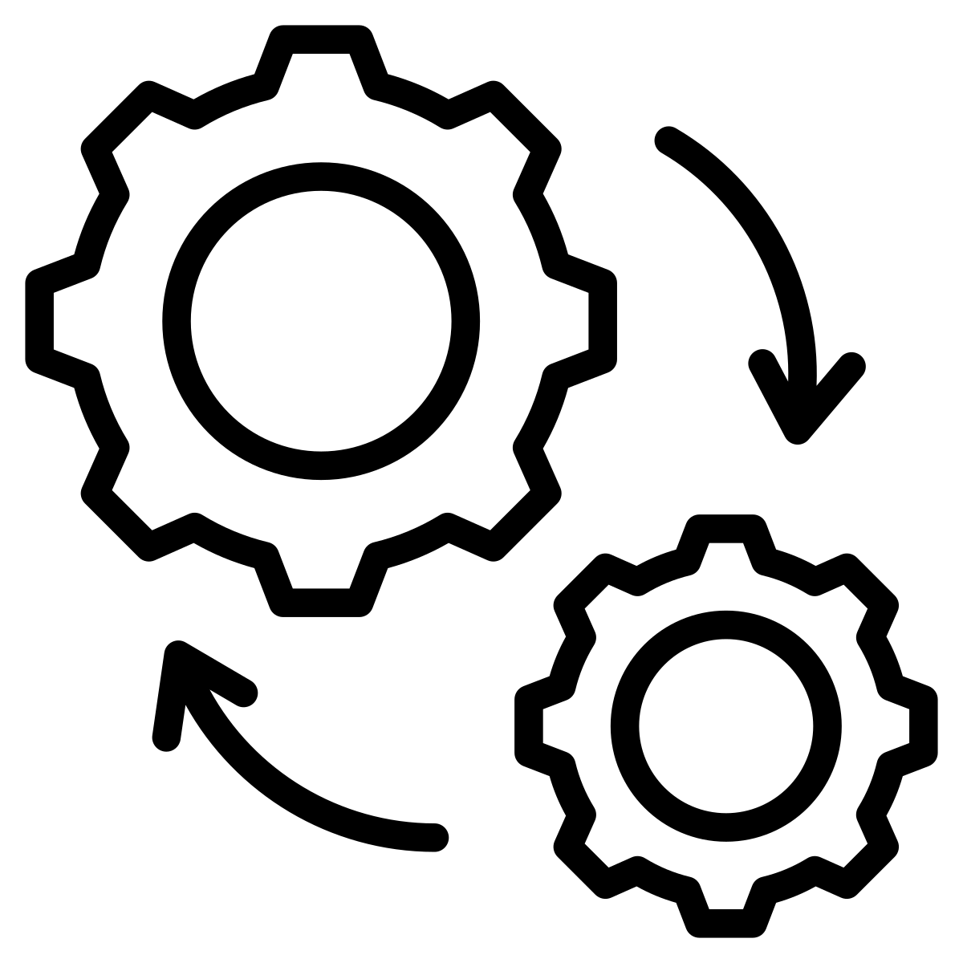

Was ist People Analytics?
(1) Erfassung unterschiedlicher, maschinenlesbarer Daten
(2) Verarbeitung dieser Daten mittels diverser Methoden
(3) Unterstützung oder Ausführung personalrelevanter Entscheidungen als Ergebnis
vgl. Cheng & Hackett, 2021; Meijerink et al., 2021
Notes:
People Analytics beschreibt keine konkrete Software oder Technologie, sondern vielmehr eine Reihe verschiedener Praktiken und Prozesse der Datenanalyse zur Verbesserung von Personalentscheidungen. Hierzu werden erstens unterschiedliche, maschinenlesbare Daten erfasst und aufbereitet. Dabei handelt es sich häufig um Personaldaten; teils werden diese jedoch anonymisiert verarbeitet oder es werden Daten verwenden, die keinen direkten Bezug zu einzelnen Beschäftigten haben (z. B. beim Abgleich interner Kompetenzdaten mit externen Marktdaten, um Kompetenzlücken zu prognostizieren). Zweitens werden diese Daten mit verschiedenen Methoden verarbeitet und analysiert, die von einfachen, deskriptiven bis hin zu komplexen, KI-gestützten Analysen reichen. Drittens werden diese Analysen genutzt, um personalrelevante Entscheidungen zu unterstützen oder teils direkt auszuführen (z. B. in der Schichtplanung). Insgesamt zeichnet People Analytics sich in Forschung und Praxis durch eine begriffliche Unschärfe aus, die Debatten hierüber häufig erschwert.

Slide 9
Was ist People Analytics?
Drei Reifegrade
 | Deskriptiv | Prädiktiv | Präskriptiv
Frage | Was ist passiert? | Was wird passieren und warum? | Was sollten wir tun?
Beschreibung | Erstellung von Berichten, wie im HR Reporting oder HR Controlling | Identifizierung von Zusammenhängen; Prognosen mittels statistischer Modelle | Modellierung von Szenarien; Generierung einer Handlungsempfehlung oder gar -umsetzung
Beispiel aus der Personalplanung | Erstellung von Kompetenzprofilen | Vorhersage von Fluktuation | Automatisierte Schichtplanung
vgl. Giermindl et al., 2021; McCartney & Fu, 2022; Margherita, 2022; Meijerink & Bondarouk, 2021
Notes:
In der Forschung wird üblicherweise zwischen drei Reifegraden unterschieden: deskriptive, prädiktive und präskriptive Analysen. Der Fokus in der Praxis liegt jedoch häufig auf prädiktiven und präskriptiven Analysen, die komplexere Auswertungsverfahren voraussetzen. Diese Tabelle gibt eine kurze Übersicht und Beispiele für diese drei Reifegrade, um ein besseres Verständnis von People analytics zu ermöglichen.

Slide 10

Welcher der drei Reifegrade beschreibt die People-Analytics-Anwendungsfälle, die aktuell in Ihrem Unternehmen zum Einsatz kommen, am besten?
Inwieweit dienen diese Anwendungsfälle aus Ihrer Sicht den Interessen der Beschäftigten?
Notes:
Diese Diskussionsanstöße sollen Ihnen die Gelegenheit geben, die Inhalte des Kapitels in Bezug auf Ihr eigenes Unternehmen zu reflektieren.

Slide 11
Kapitel 2
Kartierung: Der People-Analytics-Markt
Notes:
In diesem Kapitel stellen wir Erkenntnisse zum People-Analytics-Markt vor, da viele Unternehmen entsprechende Softwares über Dritte beziehen.

Slide 12
Welche Anwendungen werden am deutschen People-Analytics-Markt angeboten? Und welche Implikationen hat dies für Beschäftigte?
Notes:
Dies ist die Leitfrage des Kapitels.

Slide 13

Die People-Analytics-Industrie als mächtiger Vermittler
Debatten rund um People Analytics sind häufig stark polarisiert: Befürworter:innen loben sein innovatives Potenzial, während Kritiker:innen vor Risiken und leeren Versprechen warnen
Softwares zur Umsetzung von People Analytics werden teils intern in Unternehmen entwickelt, häufig jedoch über Drittanbieter bezogen
Hersteller von People-Analytics-Software nehmen eine wichtige Rolle ein und prägen Erwartungen, die an die Analysen gestellt werden, sowie ihre Umsetzung in die Praxis
vgl. Beer, 2018; Jarrahi et al., 2021; Köhne & von Richthofen, 2023; Williams & Khan, 2024
Notes:
Dies ist eine kurze Einleitung in das Kapitel und beschreibt, welche wichtige Rolle People-Analytics-Hersteller einnehmen.

Slide 14


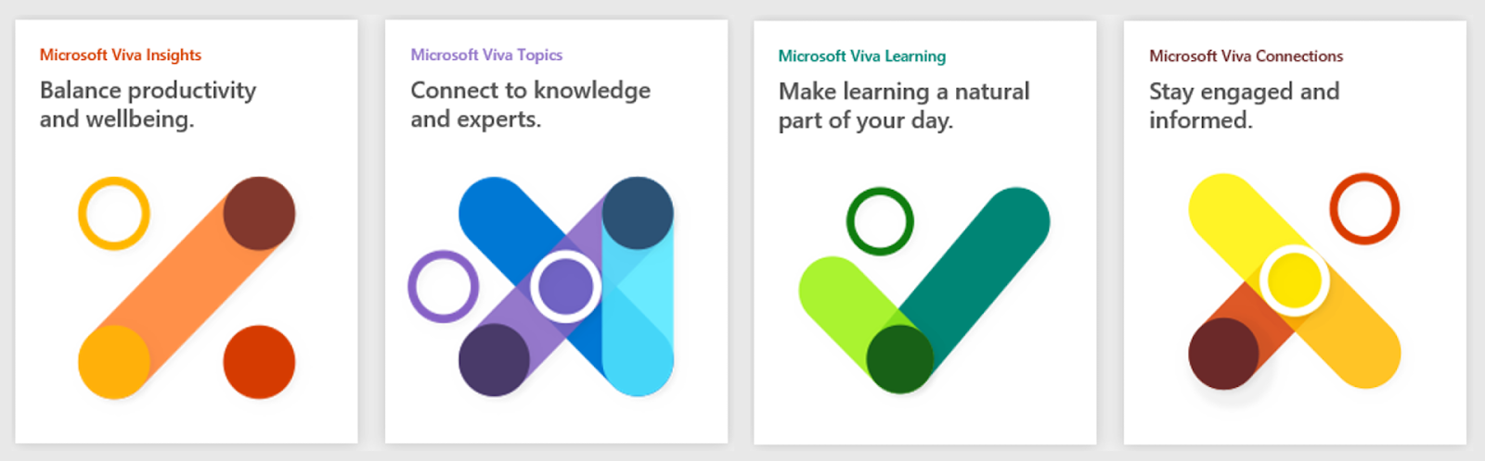



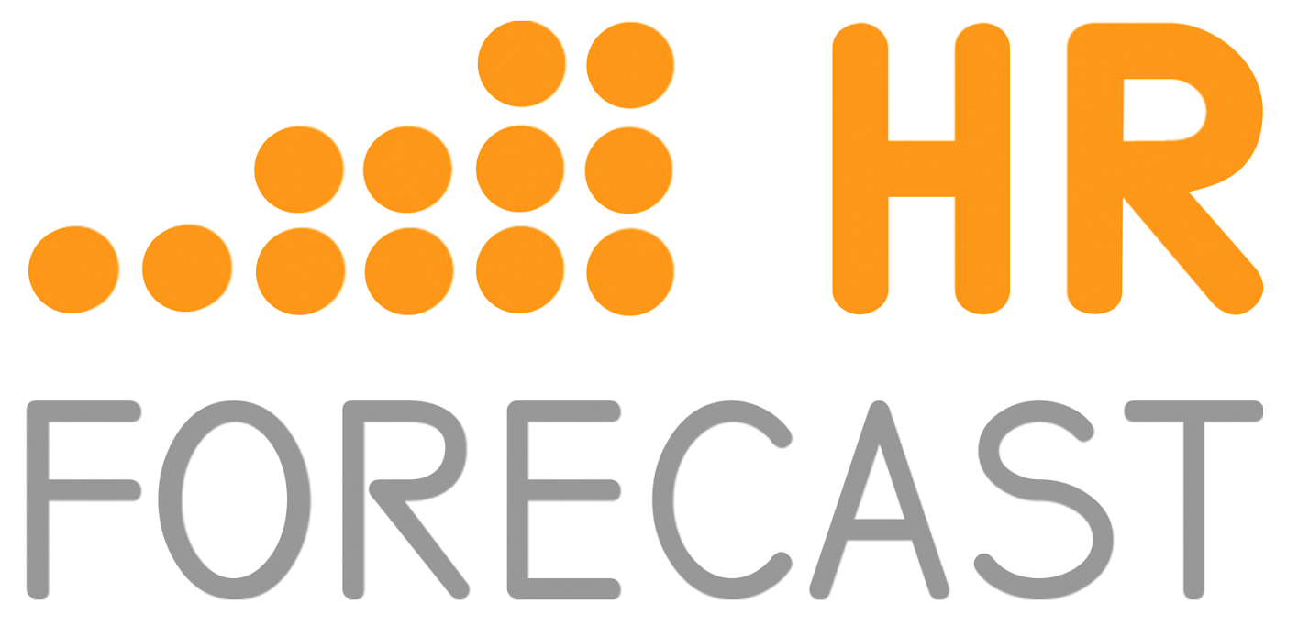

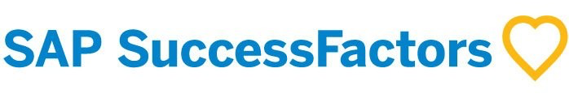

People-Analytics-Softwares nach Managementzielen
… steuern
z. B. durch automatisierte Schichtplanung
… bewerten
z. B. durch Produktivitätsanalysen auf Teamebene
… entwickeln
z. B. durch personalisierte Verhaltensempfehlungen
Beschäftigte …
… verwalten
z. B. durch Prognosen für die Personalbedarfsplanung
… überwachen
z. B. durch Erfassung von Tastaturanschlägen
Notes:
Wir haben 50 People-Analytics-Softwares, die auf dem deutschen Markt angeboten werden, nach Managementzielen kartiert, für die sie eingesetzt werden. People Analytics kann in jedem Abschnitt des Lebenszyklus eines Beschäftigten eingesetzt werden, vom Eintritt bis zum Austritt aus dem Unternehmen. Fünf Managementziele stehen bei dem Einsatz im Fokus – es wird eingesetzt zur …
… Steuerung von Beschäftigten, z. B. durch automatisierte Schichtplanung, die unter anderem individuelle Präferenzen aber auch Kundenströme berücksichtigt.
… Entwicklung oder Optimierung von Beschäftigten, z. B. durch Videoanalysen, die personalisierte Empfehlungen zur Verbesserung des Kommunikationsverhaltens in Videokonferenzen bieten sollen.
… Überwachung von Beschäftigten, z. B. durch die Erfassung von Tastaturanschlägen zur Überprüfung der Anwesenheit.
… Verwaltung von Beschäftigten, z. B. mittels Prognosen für die Personalbedarfsplanung.
… Bewertung von Beschäftigten, z. B. durch die Berechnung der Produktivität einzelner Teams.

Slide 15
Genutzte Arten von Beschäftigtendaten
z. B. Alter, Qualifikationen, Arbeitszeitmodell
Personalstammdaten
z. B. Befragungen, Diskussionsinhalte interner Kommunikationsplattformen
Inhaltsdaten
z. B. Nutzungsverhalten in IT-Systemen, Bewegungsdaten
Sensordaten
Verhaltensspuren
Softwaredaten
Notes:
Auf Basis von Beispielen aus unserer Marktübersicht und der Literatur haben wir verschiedene Arten von Beschäftigtendaten identifiziert, die bei People Analytics genutzt werden.

Slide 16






Beworbene Leistungsversprechen
Effizienzsteigerung
durch die Verarbeitung großer Datenmengen; Verbesserung von Entscheidungen und Unternehmensleistung
Objektivität
Zuverlässige, objektive Informationen und Verarbeitungsprozesse
Prognosefähigkeit
Verbesserung von Entscheidungen durch Einblicke in Zukunftsszenarien
Transparenz
Offenbarung neuer Einblicke; Schaffung von Transparenz
Personalisierung
Individualisierte Einblicke und Empfehlungen
Kontrollierbarkeit
Vereinfachte Steuerung von Prozessen
Notes:
Auf Basis von 15 Interviews mit Vertreter:innen von Software-Herstellern aus dem Bereich People Analytics sowie der jeweiligen Website-Texte der Hersteller haben wir sechs zentrale Leistungsversprechen von People Analytics herausgearbeitet. Diese richten sich überwiegend an das Management, wenngleich Beschäftigte z. B. von personalisierten Inhalten ebenfalls profitieren können.

Slide 17
Risiken von People Analytics
Herausforderungen: Personalmanagement … | Leistungsversprechen | Risiken
… enthält zahlreiche administrativ aufwändige Aufgaben. | Effizienz | Privatsphäreeinschnitte, Einschränkung von Handlungsspielräumen, Datenschutzrisiken
… basiert oftmals auf einem “Nasenfaktor”. | Objektivität | Diskriminierung, Pfadabhängigkeiten, Dehumanisierung
… kann menschliches Verhalten nur nach Bauchgefühl vorhersagen. | Prognosefähigkeit | Selbsterfüllende Prophezeiungen, geringe Nachvollziehbarkeit, Analysen werden nicht hinterfragt (”Complacency”)
… | … | …
vgl. Gal et al., 2020; Giermindl et al., 2021; Tursunbayeva et al., 2021
Notes:
Die Leistungsversprechen von People Analytics beantworten unterschiedliche Herausforderungen des Personalmanagements. In dieser Tabelle stellen wir dar, wie zentrale Leistungsversprechen von People Analytics diese Herausforderungen beantworten sollen. Außerdem stellen wir diesen Leistungsversprechen gegenüber, welche Risiken von People Analytics in der Forschung u.a. diskutiert werden.

Slide 18
— aus einem Interview mit einem People-Analytics-Hersteller
„[E]ntscheidungen sollten immer [...] multimethodal getroffen werden, also auf Basis [...] verschiedener Entscheidungskriterien [...]. Wir sind ein ergänzendes Instrument für unterschiedlichste Prozesse, [...] aber eben immer eine Ergänzung und das ist [...] ganz wichtig.“
Notes:
Das Zitat stammt aus einem Interview mit einem People-People-Analytics-Hersteller und veranschaulicht das Risiko Analysen nicht zu hinterfragen oder zu kontextualisieren. Daten und Analysen sind immer nur eine Ergänzung zu menschlichem Urteilsvermögen.

Slide 19

Praxisbeispiel #1: Impulsbefragungen
Statt jährlicher Beschäftigtenbefragung regelmäßige, automatisierte und anonymisierte Impulsbefragungen; die jeweiligen Themen, z. B. Stress, werden in unterschiedlichen Intervallen abgefragt
KI-basierte Analyse und Zuordnung von Kommentaren auf offene Fragen
So sollen Führungskräfte schneller auf Probleme reagieren können und Transparenz die Verantwortlichkeit erhöhen, Probleme zu adressieren
Soll zudem Zufriedenheit und Bindung an das Unternehmen erhöhen
Anonymität zentral, da die Daten auch gegen die Teams verwendet werden könnten
Notes:
Anhand von 2 konkreten Praxisbeispielen, die auf dem deutschen People-Analytics-Markt angeboten werden, wollen wir veranschaulichen, dass die Anwendungsziele möglicherweise auch im Interesse der Beschäftigten liegen können.

Slide 20

Praxisbeispiel #2: Schichtplanung
Im System werden relevante Daten hinterlegt, z. B. historische Schichtdaten, Präferenzen der Beschäftigten, Urlaubsdaten, externe Daten zu Feiertagen, teils auch Wetterdaten
Anhand historischer Unternehmensdaten können mittels KI Muster im Arbeitsaufkommen identifiziert werden
System macht auf dieser Basis Vorschläge für die Schichtplanung
Entlastet Schichtplanung, kann jedoch nicht alle persönlichen Umstände berücksichtigen
Wirft Fragen dazu auf, was „faire“ Schichtplanung in der jeweiligen Organisation bedeutet
Notes:
(cont.)

Slide 21

Zwischenfazit: People Analytics im Interesse der Beschäftigten?
In Deutschland wird eine große Bandbreite an People-Analytics-Softwares angeboten, die unterschiedlichste Arten von Beschäftigtendaten verarbeiten
Die beworbenen Leistungsversprechen richten sich überwiegend an das Management, während die in der Forschung besprochenen Risiken vor allem bei den Beschäftigten liegen
Trotz einer Reihe problematischer Anwendungsfälle, z. B. Hubstaff, ist People Analytics nicht synonym mit Überwachungssoftware
  aufgrund der großen Bandbreite des möglichen Einsatzes lassen sich durchaus Beispiele diskutieren, die auch den Interessen der Beschäftigten dienen können
Notes:
Wie ein beschäftigtenorientiertes People Analytics konkret aussehen kann, erfordert einen Blick über die People-Analytics-Industrie hinaus und in die Unternehmenspraxis.

Slide 22
Welche der versprochenen Leistungen sind besonders interessant für welche Zielgruppe in Ihrem Unternehmen?
Wie bewerten Sie die jeweiligen Praxisbeispiele? Inwieweit können diese auch den Beschäftigten dienen?
Notes:
Diese Diskussionsanstöße sollen Ihnen die Gelegenheit geben, die Inhalte des Kapitels in Bezug auf Ihr eigenes Unternehmen zu reflektieren.

Slide 23
Kapitel 3
Ein Blick in die Unternehmenspraxis: Beschäftigtenorientiertes People Analytics
Notes:
In Kapitel 3 werfen wir basierend auf den von uns geführten 42 Interviews mit People-Analytics-Praktiker:innen einen Blick in die Unternehmenspraxis. Unser Fokus liegt dabei auf der Frage, wie sich beschäftigtenorientiertes People Analytics praktisch umsetzen lässt.

Slide 24
Wie lässt sich beschäftigtenorientiertes People Analytics in der betrieblichen Praxis umsetzen?
Notes:
Dies ist die Leitfrage des Kapitels.

Slide 25

People Analytics in der betrieblichen Praxis
Die Auswertung von Personaldaten kann wichtige Erkenntnisse liefern, ist jedoch auch mit spezifischen Herausforderungen und Risiken verbunden – insbesondere für Beschäftigte
Wir verstehen beschäftigtenorientiertes People Analytics als solches, das auf das Wohl und die Selbstbestimmung der Beschäftigten ausgerichtetes ist
Werden Zielsetzung und Ausgestaltung von Beginn an auch an den Interessen der Beschäftigten ausgerichtet, kann es den Erfolg von People-Analytics-Vorhaben erhöhen
vgl. Giermindl et al., 2021; Tursunbayeva et al., 2021
Notes:
Dies ist eine kurze Einleitung in dieses Kapitel, in dem wir mögliche beschäftigtenorientierte Anwendungsfälle und Gestaltungsprinzipien vorstellen.

Slide 26

People Analytics in der betrieblichen Praxis: Erkenntnis 1
People Analytics ist von betrieblichen Fragestellungen getrieben, nicht von verfügbaren Daten oder Tools
Häufig erreichen People-Analytics-Praktiker:innen kurzfristige Anfragen aus dem Management, die sie pragmatisch, schnell und flexibel beantwortet müssen
  Sie wenden daher diverse Methoden an
Notes:
Die Folie fasst eine von drei zentrale Einsichten unserer Interviews mit Vertreter:innen aus der Praxis zusammen.

Slide 27
— aus einem Interview mit eine:r People-Analytics-Manager:in
„Wir haben unglaublich viele Daten. Da können wir auch alles mögliche mit machen. Ohne irgendeinen Impact. [...] Erfolgreich bin ich damit [aber] eigentlich nur, wenn ich eben nicht anfange mit ‚Welche Daten haben wir eigentlich?‘, sondern mit der Frage ‚Was ist eigentlich das Business Problem, was wir hier gerade lösen?‘ oder ‚Haben wir überhaupt [...] ein Problem?‘“
Notes:
Das Zitat stammt aus einem Interview mit eine:r People-Analytics-Manager:in und veranschaulicht unsere Erkenntnis, dass People Analytics in der Praxis von betrieblichen Fragestellungen – nicht von der Verfügbarkeit von Daten und Tools – getrieben ist (und sein sollte.)

Slide 28

People Analytics in der betrieblichen Praxis: Erkenntnis 2
Analysen weisen in der Praxis teils nur geringen Automatisierungsgrad auf und sind vielmehr Ergebnis einer Vielzahl menschlicher Entscheidungen und Urteilsvermögen (z. B. hinsichtlich der Auswahl von Metriken, Entwicklung von Fragestellungen und dem Ableiten umsetzbarer Maßnahmen)
Hinter People Analytics steckt daher deutlich mehr als nur Daten: Es erfordert viel zwischenmenschliche Abstimmung, Übersetzung und Interpretation, für die in Unternehmen beträchtliche Ressourcen eingeplant werden
Notes:
Die Folie fasst eine von drei zentrale Einsichten unserer Interviews mit Vertreter:innen aus der Praxis zusammen.

Slide 29
— aus einem Interview mit eine:r People-Analytics-Manager:in
„Es ist [...] nicht damit getan, dass wir irgendwelche Reports generieren oder fancy Dashboards bauen, sondern man muss [...] das Ziel verfolgen, dass man [...] einen Erkenntnisgewinn generiert. Und ein Erkenntnisgewinn verlangt [...] immer, dass ich [...] die Ergebnisse, die ich erhalte, auch entsprechend interpretiere, [...] [und] zum anderen [...] auch Maßnahmen [...] ableite.“
Notes:
Das Zitat stammt aus einem Interview mit eine:r People-Analytics-Manager:in und veranschaulicht unsere Erkenntnis zum geringen Automatisierungsgrad und hoher Relevanz menschlicher Arbeit in People-Analaytics-Prozessen.

Slide 30

People Analytics in der betrieblichen Praxis: Erkenntnis 3
Ein Netzwerk diverser Akteure mit pluralen Interessen kennzeichnet betriebliche People-Analytics-Prozesse (z. B. Management, Hersteller, Betriebsräte, Beschäftigte)
Diese Akteure gestalten People Analytics in einem Spannungsfeld zwischen dem größtmöglichen datenbasierten Erkenntnisgewinn und der Wahrung der Privatsphäre von Beschäftigten
People-Analytics-Prozesse laufen jedoch im Hintergrund: Obwohl Beschäftigte Objekte der Analysen sind, bekommen sie selbst häufig nichts oder wenig von ihnen mit
Notes:
Die Folie fasst eine von drei zentrale Einsichten unserer Interviews mit Vertreter:innen aus der Praxis zusammen.

Slide 31
„Zielkonflikte sehe ich immer da, wo es einmal um Erkenntnisgewinne geht für das Unternehmen [...] und wo es zum anderen darum geht [...] die Interessen der Betroffenen zu wahren. [...] [W]enn es [...] um personenbezogene Informationen geht, und da geht es ja dann ganz schnell drum, wenn wir über HR Analytics sprechen, dass wir auf der einen Seite sehen, dass wir die Interessen der Betroffenen wahren und auch die [...] Datenschutz-Themen [...] und gleichzeitig Erkenntnisse gewinnen können.“
— aus einem Interview mit eine:r People-Analytics-Manager:in
Notes:
Das Zitat stammt aus einem Interview mit eine:r People-Analytics-Manager:in und veranschaulicht unsere Erkenntnis zum Spannungsfeld zwischen Erkenntnisgewinn und Privatsphäre.

Slide 32
Beschäftigtenorientierte Anwendungsfälle (das was)
Anwendungsszenarien in den Betrieben sind vielseitig und umfassen häufig solche, die unternehmensweite Trends analysieren; hierfür genügen häufig anonymisierte oder aggregierte Daten
Während Fälle in denen Beschäftigte und Betriebsräte eigene Fragestellungen entwickeln und umsetzen derzeit vergleichsweise selten auftreten, weisen einige betriebliche Anwendungsfälle dennoch das Potenzial auf, auch den Interessen der Beschäftigten dienen zu können, z. B. hinsichtlich personalisierter Lerninhalte
Beschäftigtenorientiertes People Analytics hängt daher zunächst von der Auswahl der Anwendungsfälle und Zielsetzungen ab

Slide 33
— aus einem Interview mit eine:r Datenschutzbeauftragten
„[D]ie Kollegen [...] kommen [zu mir] und sagen ‚Ja, aber ich will doch gar nicht wissen, was die einzelne Person macht [...], sondern ich möchte doch Trends erkennen‘. [...] Ich glaube, dass man mit Anonymisierung da sehr, sehr viel erreichen kann und auch sehr viele Probleme einfach umschiffen kann.“

Slide 34

Praxisbeispiel #1: Personalplanungsprognosen
Kombination von internen Daten zu z. B. Kompetenzen, Rollen und Bedarfen mit externen Marktdaten, um zu analysieren, wo Engpässe entstehen können
Simulation von Personaleinsatzszenarien und Vorhersage von Entwicklung und Nachfrage von Kompetenzen auf internem und externem Arbeitsmarkt
Dient der Klärung, ob und in welchem Bereich eine Organisation von einem Fachkräftemangel betroffen sein könnte
Kann vorausschauende Planung ermöglichen, die hilft Kompetenzlücken zu schließen und so ggf. Arbeitsplätze zu sichern
Notes:
Anhand von 2 konkreten Praxisbeispielen, die in Unternehmen umgesetzt werden, wollen wir veranschaulichen, dass die Anwendungsziele möglicherweise auch im Interesse der Beschäftigten liegen können.

Slide 35

Praxisbeispiel #2: Diversitätsmanagement
Durch die Auswertung von anonymisierten Personaldaten, Beschäftigtenbefragungen sowie Gehaltsvergleichen zwischen männlichen und weiblichen Beschäftigten sollen Lohnlücken erkannt und geschlossen werden
Zudem werden Simulation der Zusammenarbeit divers aufgestellter Teams durchgeführt sowie zur Steigerung des Frauenanteils in Führungspositionen
Dient dazu, Diversitätsziele des Unternehmens schneller zu erreichen
Soll zudem Unzufriedenheit und Fluktuation vorbeugen, indem Ungleichheiten proaktiv erkannt und rechtzeitig entgegengewirkt werden
Notes:
(cont.)

Slide 36
Beschäftigtenorientierte Gestaltung (das wie)
Neben der Auswahl der Anwendungsfälle, hängt die Beschäftigtenorientierung von People Analytics von der konkreten Gestaltung und Umsetzung dieser Anwendungsfälle ab (das wie)
Durch Gestaltungsprinzipien wie einem Datenzugang für Beschäftigte kann deren Selbstbestimmung bei der Nutzung von People Analytics gestärkt werden
Die Selbstbestimmungstheorie geht davon aus, dass Selbstbestimmung am Arbeitsplatz davon abhängt, inwieweit unsere psychologischen Grundbedürfnisse nach Autonomie, Kompetenz und sozialer Einbindung erfüllt werden
Die Erfüllung dieser Grundbedürfnisse nimmt wiederum Einfluss auf Leistung und Jobzufriedenheit
Anhand der drei Prinzipien Transparenz, Training und Teilhabe lassen sich konkrete Ansätze aufzeigen, wie Unternehmen People Analytics so gestalten können, dass es die Erfüllung dieser psychologischen Bedürfnisse unterstützt
vgl. Deci et al., 2017
Notes:
Um Prinzipien für die beschäftigtenorientierte Gestaltung von People Analytics zu identifizieren, greifen wir auf die Selbstbestimmungstheorie zurück.

Slide 37
Beschäftigtenorientierte Gestaltung (das wie) (cont.)
 | Autonomie | Kompetenz | Soziale Einbindung
Transparenz | Datenzugang und Kontrolle ermöglichen | Klare Ziele und Erwartungen formulieren | Verantwortlichkeit vorab klären
Training | Hinterfragen des Systems ermöglichen | Datenkompetenzen schulen | Daten um persönliche Einschätzungen ergänzen
Teilhabe | System fortlaufend evaluieren | Ausreichend Ressourcen bereitstellen | Gemeinsame Werte entwickeln
vgl. Köhne et al., 2024
Notes:
Mehr Hinweise zu diesen Gestaltungsansätzen finden Sie in einem Beitrag, den wir 2024 in den WSI-Mitteilungen veröffentlicht haben (Köhne et al. 2024, DOI: 10.5771/0342-300x-2024-1-18). Auf Anfrage teilen wir ihn gerne als Volltext mit Ihnen.

Slide 38
— aus einem Interview mit eine:r Betriebsrät:in
„Ich muss Transparenz erzeugen. Ich muss [...] erklären warum, wieso, weshalb, wie funktioniert das Ganze? [...] Wenn ich das Gefühl habe, das ist totaler Mist [...], dass ich mich an jemanden wenden kann und dann wird das angeguckt. [...] Also dieses ‚Ich habe eine Ahnung, was da passiert, und ich bin dem nicht ausgeliefert‘ ist [...] ganz wichtig.“
Notes:
Das Zitat stammt aus einem Interview mit eine:r Betriebsrät:in, das die hohe Relevanz von Transparenz bei der Gestaltung von Analysen unterstreicht.

Slide 39

Menschliches Urteilsvermögen in People-Analytics-Prozessen
Analyseprozesse werden durch Hersteller, Medien und teils das Management als „Blackbox“ oder „neutral“ dargestellt
Es sind jedoch Handlungen und Entscheidungen von Analyst:innen, Datenschutzbeauftragten oder Manager:innen, die die Analysen ermöglichen und ihre konkreten Auswirkungen prägen
Daten informieren Entscheidungen, aber Entscheidungen informieren auch Daten
Notes:
Hier stellen wir dar, dass People-Analytics-Prozesse, trotz des datengetriebenen Versprechens, an vielen Stellen von menschlichem Urteilsvermögen und Entscheidungen geprägt sind (z. B. hinsichtlich der Auswahl von Metriken, Interpretation der Analysen).

Slide 40

Zwischenfazit: Beschäftigtenorientierte Gestaltung hat Grenzen
Beschäftigtenorientiertes People Analytics hängt ab von der Auswahl der Anwendungsfälle (das was) und von deren Ausgestaltung (das wie)
Wichtiger Erfolgsfaktor ist laut Projektleiter:innen, die Vielzahl der beteiligten Interessengruppen (z. B. Datenschutzbeauftragte, Betriebsräte, Management) frühzeitig miteinander ins Gespräch zu bringen
Die mögliche Beschäftigtenorientierung stößt jedoch an Grenzen, denn:
  trotz des datengestützten Versprechens beruhen People-Analytics-Prozesse an vielen Stellen auf menschlichem Urteilsvermögen und organisationalen Entscheidungen (z. B. hinsichtlich der Auswahl von Metriken, Interpretation der Analysen)
  die Vielzahl der beteiligten Akteure (z. B. Management, Hersteller, Betriebsräte) verfolgen teils in Konflikt stehende Interessen (Köhne et al., 2024)
Notes:
Hier fassen wir zusammen wie People Analytics sich beschäftigtenorientiert gestalten lässt, wo jedoch auch Grenzen dessen liegen.

Slide 41
Zwischenfazit: Beschäftigtenorientierte Gestaltung hat Grenzen (cont.)
ARBEITGEBER- GEFÜHRTES PEOPLE ANALYTICS
BESCHÄFTIGTEN- ORIENTIERTES PEOPLE ANALYTICS
BESCHÄFTIGTEN- GEFÜHRTES PEOPLE ANALYTICS
Arbeitgeber steuert datenorientierte Aktivitäten
Beschäftigte steuern datenorientierte Aktivitäten
Beschäftigtenorientierte Anwendungsfälle (das was)
Beschäftigtenorientierte Gestaltung (das wie)
Nutzung von Daten zur Unterstützung von Managemententscheidungen
Nutzung von Daten zur Unterstützung der Interessenvertretung
Notes:
Die Grenzen der beschäftigtenorientierten Gestaltung werfen die Frage auf, inwieweit es möglich ist, dass nicht nur vom Arbeitgeber gesteuertes People Analytics beschäftigtenorientiert gestaltet wird, sondern auch Beschäftigte und ihre Vertreter:innen selbst datenorientierte Aktivitäten steuern.

Slide 42
Welche konkreten Fragestellungen und Anwendungsfälle können die Interessen der Beschäftigten in Ihrem Betrieb unterstützen?
Wo liegen aus Ihrer Sicht aktuell die größten Herausforderungen, People Analytics im Sinne der Beschäftigten mitzugestalten? Wo sehen Sie Grenzen des positiven Potenzials von People Analytics?
Notes:
Diese Diskussionsanstöße sollen Ihnen die Gelegenheit geben, die Inhalte des Kapitels in Bezug auf Ihr eigenes Unternehmen zu reflektieren.

Slide 43
Kapitel 4
Ausblick: Beschäftigten-geführtes People Analytics
Notes:
In diesem finalen Kapitel geben wir einen Ausblick auf eine datengetriebene Arbeitnehmervertretung.

Slide 44
Was ist mit dringenden Fragen der Beschäftigten und ihrer Vertreter:innen? Inwieweit können Daten dazu beitragen, diese zu beantworten?
Notes:
Dies ist die Leitfrage des Kapitels.

Slide 45

Perspektivwechsel: Der Weg zur datengestützten Arbeitnehmervertretung?
Beschäftigtenbezogene Daten zur Unterstützung der Interessenvertretung zu nutzen, ist keine neue Idee: Umfragen unter ihren Mitgliedern sind z. B. eine bewährte Methode von Gewerkschaften
Daten, die heute am Arbeitsplatz entstehen, gehen jedoch weit über die Produktion von Daten durch einfache Umfragen hinaus
Aktuell fließen Daten in der Regel direkt von den Beschäftigten an ihre Arbeitgeber
  dies kann zu einer Datenasymmetrie und einem Informationsnachteil führen
People Analytics kann aussagekräftige Einblicke liefern, die wiederum als Grundlage für Managemententscheidungen dienen
vgl. Calacci, 2022; Leonardi, 2021; Mateescu, 2023
Notes:
Dies ist eine Einleitung dazu, warum Daten nicht nur dem Management, sondern auch der Arbeitnehmervertretung dienen sollten.

Slide 46
„Ich sehe durchaus viele Chancen, [...] dass man möglicherweise tatsächlich Daten, die uns zugänglich sind, in anderer Form aufbereiten kann. [...] [Sodass man] Einzelbeobachtungen, die man typischerweise hat, ‚da wird jemand benachteiligt, weil er in Teilzeit ist‘ oder ‚da wird jemand benachteiligt, weil er Männlein, Weiblein [...] ist‘, dass man das mit [...] einer gewissen statistischen Größe unterfüttern kann [...]. [D]as wirkt immer ganz anders, wenn ich da mit Zahlen, Daten, Fakten aufwarten kann und sagen kann ‚hier, guck mal, von [...] 100 Teilzeitkräften hat nur einer tatsächlich es [...] geschafft, eine Karriere zu gehen‘. [...] [D]a könnte man, glaub ich, mit [...] geschickten Datenanalysen und Auswertungen, [...] sicherlich auch anders Arbeitnehmervertretungsarbeit machen.“
— aus einem Interview mit eine:r Betriebsrät:in
Notes:
Das Zitat stammt aus einem Interview mit eine:r Betriebsrät:in und soll veranschaulichen, welches Potenzial in Personaldaten steckt für die Arbeitnehmervertretung.

Slide 47
Möglichkeiten des Datenzugangs
Der Zugang zu Informationen ist für die Arbeit von Arbeitnehmervertretungen von großer Bedeutung. Wenn sie also beschäftigtenbezogene Daten benötigen, z. B. um Überstunden nachzuweisen, wie können sie Zugang zu diesen Daten erhalten?
Möglichkeit 1: Vorhandene Daten bei Arbeitgeber anfordern
Beispiel: Anforderung von Analysen über die Vielfalt und Diversität im Unternehmen
Herausforderung: erfordert Bereitschaft zur Zusammenarbeit des Arbeitgebers; Daten sind vom Management kuratiert
Möglichkeit 2: Eigene Daten produzieren
Beispiel: Umfragen des Betriebsrats zu Erfahrungen, Meinungen und Wünschen von Beschäftigten
Herausforderung: ermöglicht mehr Kontrolle, erfordert jedoch auch deutlich mehr Ressourcen
vgl. Calacci, 2022
Notes:
Es gibt 2 mögliche Wege, über die Areitnehmervertretungen Zugang zu beschäftigtenbezogenen Daten erhalten können.

Slide 48
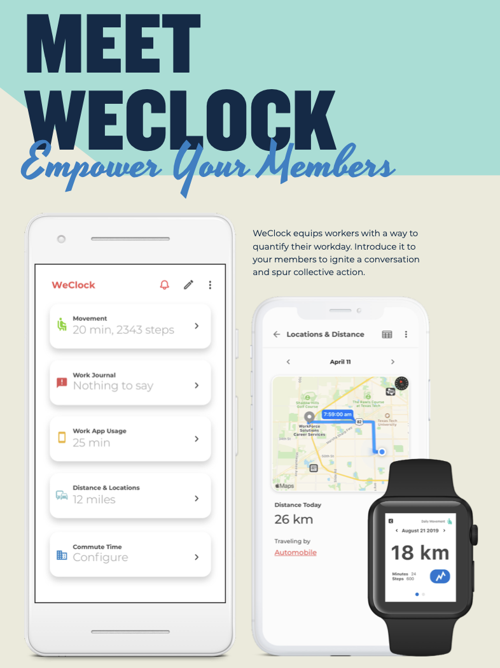
Praxisbeispiel #1: WeClock App
Self-Tracking-App für Beschäftigte zur Quantifizierung ihres Arbeitstages
z. B. um unbezahlte Arbeit, Arbeitsbelastung (körperlich, mental) und nicht genommene Pausen zu ermitteln
Erfasst standardmäßig Bewegungsdaten
Daten werden lokal auf eigenem Gerät gespeichert, aber Nutzer:innen können diese auch mit Gewerkschaften oder anderen Vertreter:innen teilen
Diese können aggregierte Daten nutzen, um eine „Data Story“ zu erzählen
Mitbegründet von UNI Global Union’s
Young Workers’ Lab
https://weclock.it/
Notes:
Während viele Beispiele für datengestützte Arbeitnehmervertretung aus dem Kontext der Plattformarbeit stammen (wie der Shipt Transparency Calculator und RooParse für Lohntransparenz), gibt es auch darüber hinaus einige Beispiele. Zwei haben wir in diesen Foliensatz aufgenommen: WeClock und The Time Project.

Slide 49
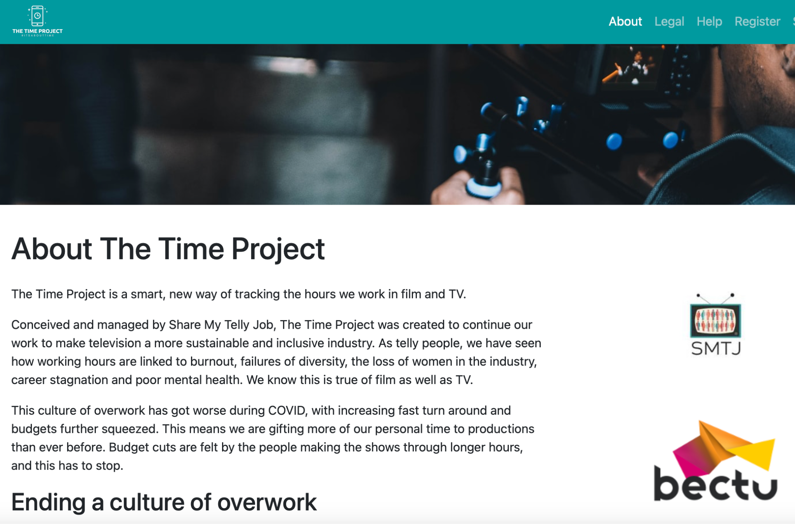
Praxisbeispiel #2: The Time Project
Anonymes Datenerfassungstool zur Bekämpfung von Überarbeitung in der TV-Branche
Nutzer:innen erfassen, wie viele Stunden sie pro Woche arbeiten und wie viele dieser Stunden unbezahlt sind
Nutzer:innen erhalten Vergleichsdaten zu ihren Arbeitsstunden und Löhnen
  zur Verbesserung der Verhandlungsposition in individuellen Gehaltsverhandlungen
Aggregierte Daten können Überarbeitung in der Branche nachweisen und zur Durchsetzung besserer Arbeitsbedingungen genutzt werden
https://thetimeproject.co.uk

Slide 50
Ziele von beschäftigten-geführtem People Analytics
Bedürfnisse der Beschäftigten verstehen
z. B. durch Befragungen
Solidarität aufbauen und Mitglieder gewinnen
z. B. durch die Darstellung gemeinsamer Interessen und Erfahrungen
Probleme am Arbeitsplatz identifizieren
z. B. durch selbst erfasste Daten zum Wohlbefinden
Ziele
Verhandlungsposition gegenüber dem Arbeitgeber verbessern
z. B. durch aggregierte Daten zu Kompetenzen und erwarteten Engpässen
Behauptungen des Arbeitgebers anfechten
z. B. durch „Gegendaten“ zur Zeiterfassungen
vgl. Calacci, 2022; Kellogg et al., 2020; Mateescu, 2023; Nyman et al., 2021; UNI Global Union, 2019; Woodcock, 2021
Notes:
Initiativen wie WeClock und The Time Project verfolgen verschiedene Ziele, unter anderem die fünf hier abgebildeten.

Slide 51

Voraussetzungen für beschäftigten-geführte Initiativen
Potenzial sehen Mitbestimmungsakteure für die Nutzung von Daten zur Beantwortung von Fragen, die für Beschäftigte relevant sind, z. B. in Bezug auf Lohntransparenz, strategische Personalplanung, Arbeitsverhalten im Homeoffice, Personalentwicklung oder Gleichstellung
Dafür erforderliche Ressourcen stellen jedoch eine Herausforderung dar: es erfordert u. a. Datenkompetenz, technische Infrastruktur und Konzepte für sicheres Datenmanagement
Mitbestimmungsakteure beschreiben zwei zentrale Herausforderungen:
  Fehlendes Bewusstsein für verfügbare Daten, Systeme und Methoden, um eigene Anwendungsfälle zu entwickeln
  Schwierigkeiten, von der Geschäftsleitung Zugang zu vorhandenen Daten zu erhalten
vgl. Nyman et al., 2024
Notes:
Dies basiert auf Literatur sowie einer Diskussion im Rahmen eines Workshops mit Betriebsrät:innen im September 2024.

Slide 52

Fazit
Unternehmen leiten heute aus Datenanalysen Wissen über unsere Arbeit und Arbeitsplätze ab; Beschäftigte sollten an der Erzeugung dieses Wissens beteiligt sein
Dies wirft die Frage auf, wie Beschäftigte nicht lediglich dem People Analytics des Managements entgegentreten, sondern produktive Wege der Zusammenarbeit entwickeln können, um Daten so zu erfassen und auszuwerten, dass sowohl das Management als auch die Beschäftigten davon profitieren können
Wie kann Sozialpartnerschaft aussehen, in einer Arbeitswelt, die zunehmend von Daten geprägt ist?
Notes:
Mehr zu den Debatten rund um Datenanalyse im Interesse der Beschäftigten finden Sie z. B. unter den Schlagworten „worker data science“ (Gallagher et al., 2023), „digital workerism“ (Woodcock, 2021) und „data-driven labour organizing“ (Nyman et al., 2024).

Slide 53
Welche Fragestellungen würden Sie aus Sicht der Beschäftigten in Ihrem Unternehmen gerne datenbasiert beantworten?
Wären die Voraussetzungen hierfür in Ihrem Unternehmen gegeben? Wo liegen aktuell die größten Herausforderungen?
Notes:
Diese Diskussionsanstöße sollen Ihnen die Gelegenheit geben, die Inhalte des Kapitels in Bezug auf Ihr eigenes Unternehmen zu reflektieren.

Slide 54
Dieser kommentierte Foliensatz wurde im August 2025 herausgegeben durch das Alexander von Humboldt Institut für Internet und Gesellschaft.
Autor:innen: Sonja Köhne, Dr. Georg von Richthofen, Prof. Hendrik Send, Nele Buß und Miriam Klöpper.
Die Inhalte spiegeln die Erkenntnisse des Projekts Zwischen Autonomie und Überwachung wider, das durch die Hans-Böckler-Stiftung gefördert wurde.
Kontakt: info@hiig.de

Slide 55


„Beschäftigtenorientiertes People Analytics – ein kommentierter Foliensatz“ von Sonja Köhne, Georg von Richthofen, Hendrik Send, Nele Buß und Miriam Klöpper
Creative Commons Attribution 4.0 (BY).
Provided that the author’s name is acknowledged, this license permits the editing, reproduction and distribution of the material in any format or medium for any purpose, including commercial use. The complete license text can be found here: https://creativecommons.org/licenses/by/4.0/en/legalcode
The terms of the Creative Commons License apply to original material only. The use of material from other sources, such as graphs, tables, photographs and texts, may require further permission from the rights holder.

Slide 56
Referenzen
Calacci, D. (2022). Organizing in the End of Employment: Information Sharing, Data Stewardship, and Digital Workerism. 2022 Symposium on Human-Computer Interaction for Work, 1–9. https://doi.org/10.1145/3533406.3533424
Cheng, M. M., & Hackett, R. D. (2021). A critical review of algorithms in HRM: Definition, theory, and practice. Human Resource Management Review, 31(1), 100698. https://doi.org/10.1016/j.hrmr.2019.100698
Deci, E. L., Olafsen, A. H., & Ryan, R. M. (2017). Self-Determination Theory in Work Organizations: The State of a Science. Annual Review of Organizational Psychology and Organizational Behavior, 4(1), 19–43. https://doi.org/10.1146/annurev-orgpsych-032516-113108
Edwards, M. R., Charlwood, A., Guenole, N., & Marler, J. (2022). HR analytics: An emerging field finding its place in the world alongside simmering ethical challenges. Human Resource Management Journal. https://doi.org/10.1111/1748-8583.12435
Ellmer, M., & Reichel, A. (2021). Staying close to business: The role of epistemic alignment in rendering HR analytics outputs relevant to decision-makers. The International Journal of Human Resource Management, 32(12), 2622–2642. https://doi.org/10.1080/09585192.2021.1886148
Giermindl, L. M., Strich, F., Christ, O., Leicht-Deobald, U., & Redzepi, A. (2021). The dark sides of people analytics: Reviewing the perils for organisations and employees. European Journal of Information Systems, 31(3), 410–435. https://doi.org/10.1080/0960085X.2021.1927213
Gal, U., Jensen, T. B., & Stein, M.-K. (2020) Breaking the vicious cycle of algorithmic management: A virtue ethics approach to people analytics. Information and Organization, 30(2), 1003001. https://doi.org/10.1016/j.infoandorg.2020.100301

Slide 57
Referenzen (cont.)
Kellogg, K. C., Valentine, M. A., & Christin, A. (2020). Algorithms at work: The new contested terrain of control. Academy of Management Annals, 14(1), 366–410. https://doi.org/10.5465/annals.2018.0174
Klöpper, M. (2023). “Every Break You Take, Every Click You Make-Empirical Insights on Employees’ Perception
of People Analytics.” in: ECIS 2023 Proceedings, 1–19.
Klöpper, M., & Messer, U.(2024). Hiding Behind Algorithms: People Analytics and Perceived Fairness Violation in Managerial Decisions. ECIS Research Papers, 1–19.
Klöpper, M., & Köhne, S. (2023). Shifting structures-a systematic literature review on people analytics and the future of work. ECIS Research Papers, 1–19.
Köhne, S., Klöpper, M., von Richthofen, G., & Send, H. (2024). Autonomer dank Algorithmen? People Analytics aus Perspektive der Selbstbestimmung. WSI-Mitteilungen, 77(1), 18–25. https://doi.org/10.5771/0342-300X-2024-1-18
Leonardi, P. M. (2021). COVID‐19 and the new technologies of organizing: Digital exhaust, digital footprints, and artificial intelligence in the wake of remote work. Journal of Management Studies, 58(1), 249–253. https://doi.org/10.1111/joms.12648
Loscher, G., & Bader, V. (2022). Augmenting a Profession: How Data Analytics is Transforming Human Resource Management. Research in the Sociology of Organizations, 87–110. https://doi.org/10.1108/S0733-558X20220000083004

Slide 58
Referenzen (cont.)
Margherita, A. (2022). Human resources analytics: A systematization of research topics and directions for future research. Human Resource Management Review, 32(2), https://doi.org/10.1016/j.hrmr.2020.100795
Mateescu, A. (2023). Explainer: Challenging Worker Datafication. Data & Society.
McCartney, S., & Fu, N. (2022). Promise versus reality: a systematic review of the ongoing debates in people analytics. Journal of Organizational Effectiveness: People and Performance.
Meijerink, J., Boons, M., Keegan, A., & Marler, J. (2021). Algorithmic human resource management: Synthesizing developments and cross-disciplinary insights on digital HRM. The International Journal of Human Resource Management, 32(12), 2545–2562. https://doi.org/10.1080/09585192.2021.1925326
Meijerink, J., & Bondarouk, T. (2021). The duality of algorithmic management: Toward a research agenda on HRM algorithms, autonomy and value creation. Human Resource Management Review.
Nyman, S., Benfeldt, O., Gierlich-Joas, M., Bagger, C., Zambach, S., Blicher, A., Mazumdar, S., & Nã, J. (2024). From Algorithmic Management to Data- driven Labour Organising. A trade union approach to workplace datafication. Scandinavian Journal of Information Systems, 13–38.
Starke, C., Baleis, J., Keller, B. and Marcinkowski, F. (2022). “Fairness perceptions of algorithmic decision-making:
A systematic review of the empirical literature.” Big Data & Society, 9(2), 1–16

Slide 59
Referenzen (cont.)
Tursunbayeva, A., Pagliari, C., Di Lauro, S., & Antonelli, G. (2021). The ethics of people analytics: risks, opportunities
and recommendations. Personnel Review, 51(3), 900–921. https://doi.org/10.1108/PR-12-2019-0680
UNI Global Union. (2019). Connective Action – Digital Tools for Trade Unions: 2019 Review.
Woodcock, J. (2021). Towards a Digital Workerism: Workers’ Inquiry, Methods, and Technologies. NanoEthics, 15(1), 87–98. https://doi.org/10.1007/s11569-021-00384-w

